Slide 1

CAHIER DE CONCEPTION CONCEPTION ET REALISATION D’UN WEB HTOP EVOLUE CAS DE FEDORA

Slide 2
PLAN :
INTRODUCTION
ARCHITECTURE GLOBAL DU SYSTEME
ARCHITECTURE LOGICIEL INTERNE
PRESENTATION DES DIAGRAMMES
CONTRAINTE DE CONCEPTION
CONCLUSION

Slide 3
INTRODUCTION
Ce dossier de conception décrit l’architecture logicielle, les choix techniques et la modélisation UML du projet Web HTOP Évolué Cas de Fedora. Il fait suite au dossier d’analyse et s’appuie strictement sur les exigences fonctionnelles et non fonctionnelles définies dans le cahier des charges.
L’objectif de ce document est de fournir une vision claire et structurée de la solution avant sa réalisation, en détaillant : l’architecture globale du système, la décomposition logicielle, les diagrammes UML (use case, classes, séquence) et la description textuelle de chaque diagramme.

Slide 4
ARCHITECTURE GLOBAL DU SYSTEME
2.1 Vue d’ensemble
Le Web HTOP Évolué repose sur une architecture client–serveur à trois couches :
Couche présentation (Front-end)
Interface web accessible via navigateur
Couche applicative (Back-end)
Logique métier et contrôle d’accès
Exposition via HTTP
Couche système (Système Fedora)
Accès aux informations des processus

Slide 5
2.2 Description textuelle de l’architecture
L’utilisateur interagit avec l’application via un navigateur web. Les requêtes HTTP sont envoyées au serveur Flask, qui joue le rôle de contrôleur central. Celui-ci interroge le système Fedora à l’aide de bibliothèques Python spécialisées (psutil) et, si nécessaire, via l’accès contrôlé au système de fichiers /proc. Les données collectées sont ensuite formatées et renvoyées au client sous forme de pages HTML.

Slide 6
ARCHITECTURE LOGICIEL INTERNE
3.1 Découpage en modules
L’application est organisée en modules logiques :
WebController : gestion des routes HTTP et des requêtes utilisateurs
ProcessService : logique métier liée aux processus
SystemAccess : accès aux ressources système
SecurityManager : vérification des permissions
ViewTemplates : rendu HTML (Bootstrap)

Slide 7
DESCRIPTION TEXTUELLE
7
Le module WebController reçoit les requêtes de l’utilisateur et délègue les traitements au ProcessService. Celui-ci s’appuie sur SystemAccess pour collecter les données système. Avant toute action sensible (ex. modification de priorité), le SecurityManager vérifie les droits disponibles. Les résultats sont ensuite renvoyés au front-end via des templates ou des réponses API.

Slide 8
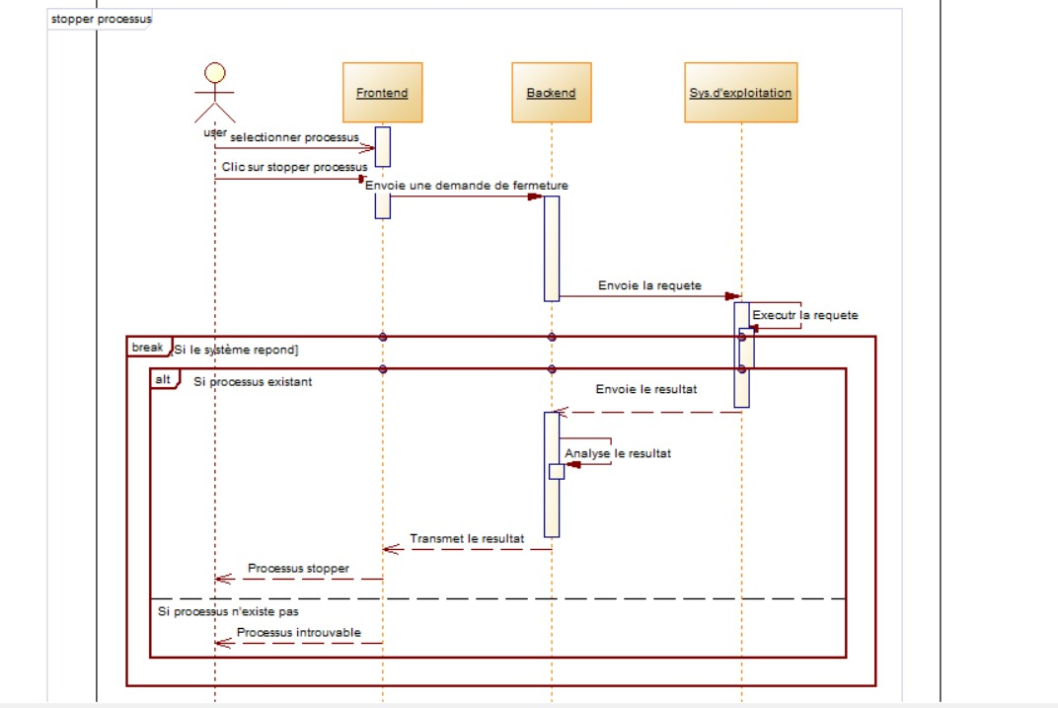
PRESENTATION DES DIAGRAMMES
8
1- DIAGRAMME DE SEQUENCE FERMETURE D’UN PROCESSUS

Slide 9
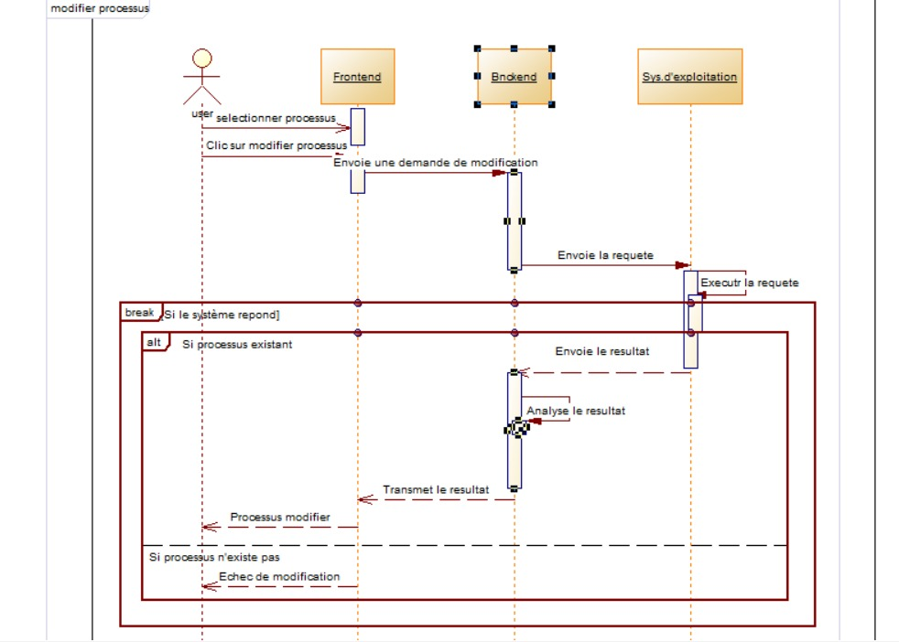
3- DIAGRAMME DE SEQUENCE CHANGEMENT DE PRIORITE D’UN PROCESSUS

Slide 10
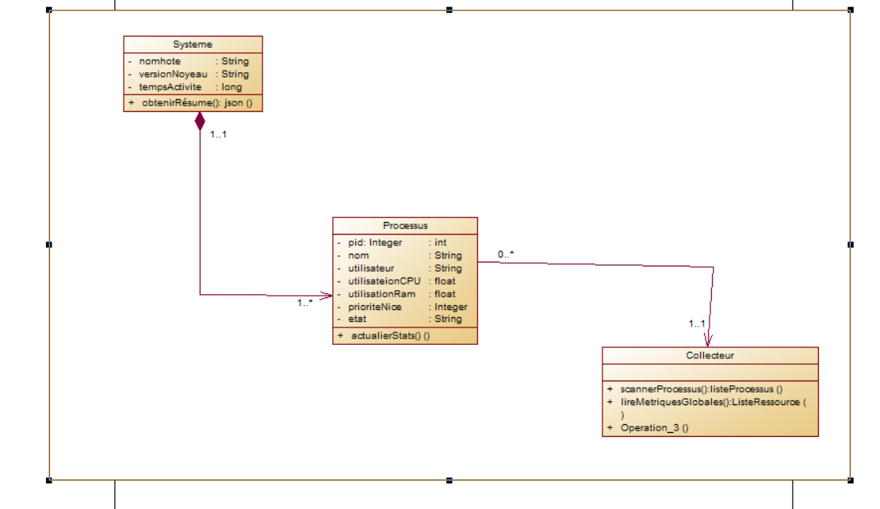
2- DIAGRAMME DE CLASSE

Slide 11
5. CONTRAINTES DE CONCEPTION
- Respect strict des permissions système Fedora
- Simplicité et lisibilité du code
- Modularité pour faciliter la maintenance
- Performance acceptable sur des systèmes fortement chargés

Slide 12
CONCLUSION
Ce dossier de conception définit une architecture claire, modulaire et conforme au cahier des charges du Web HTOP Évolué. La modélisation et les schémas constituent une base solide pour la phase de réalisation et garantissent la traçabilité entre les exigences et l’implémentation finale.

